Slide 1
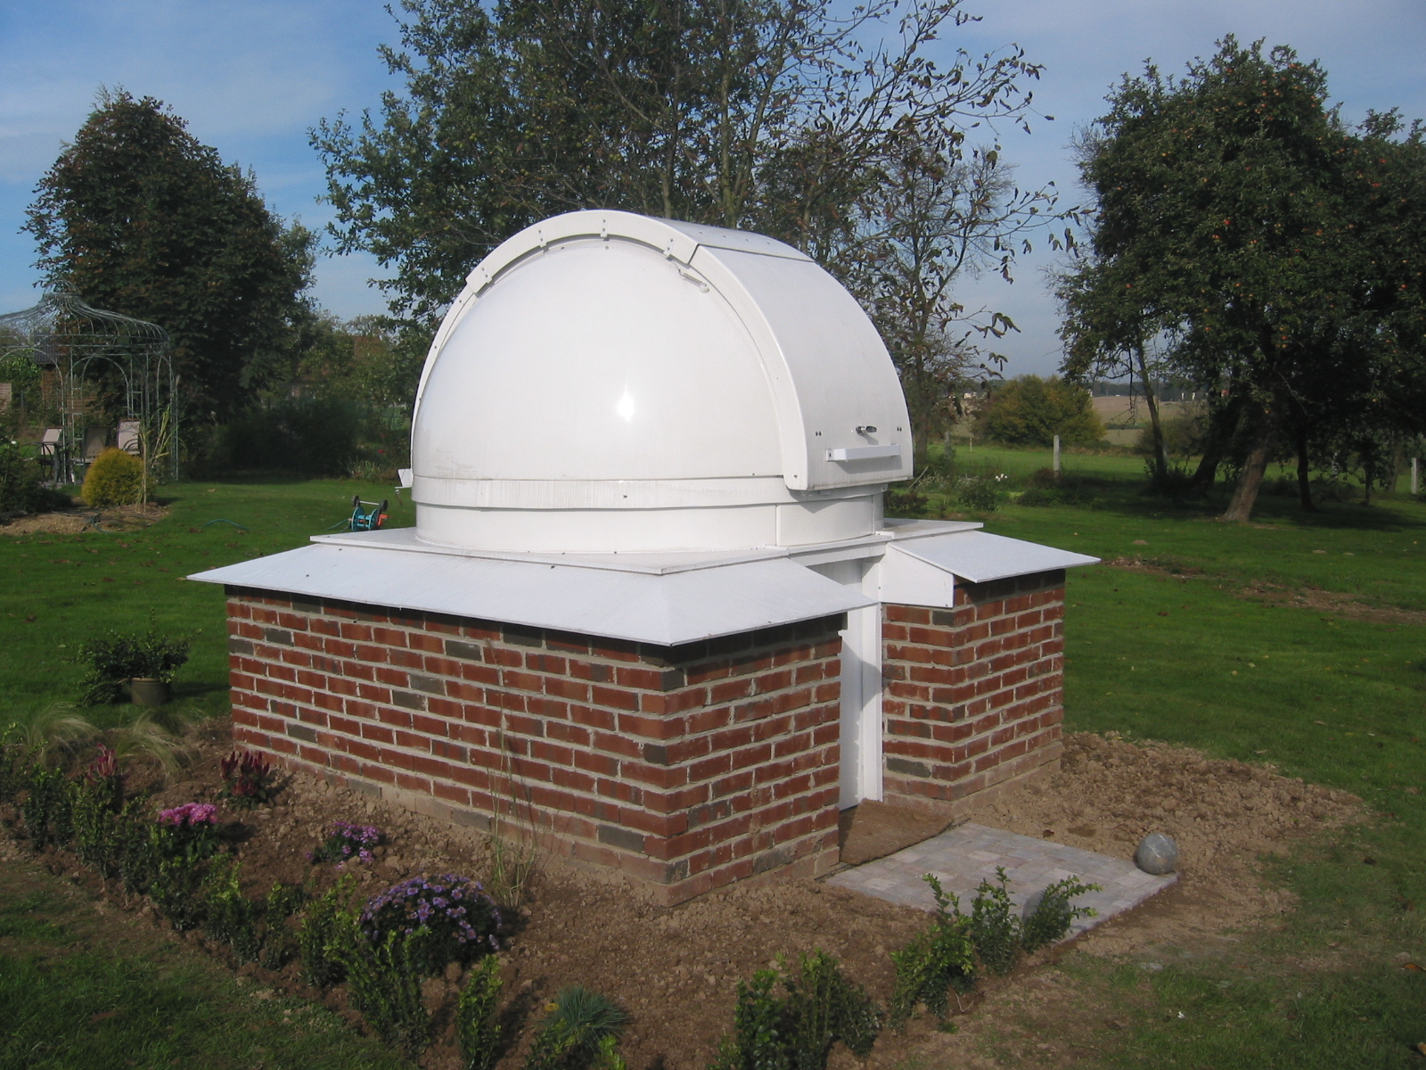
Coordonnées célestes
Pierre de Ponthière
AAVSO member (DPP)
CBA Lesve
www.dppobservatory.net
2014/10/05

Slide 2
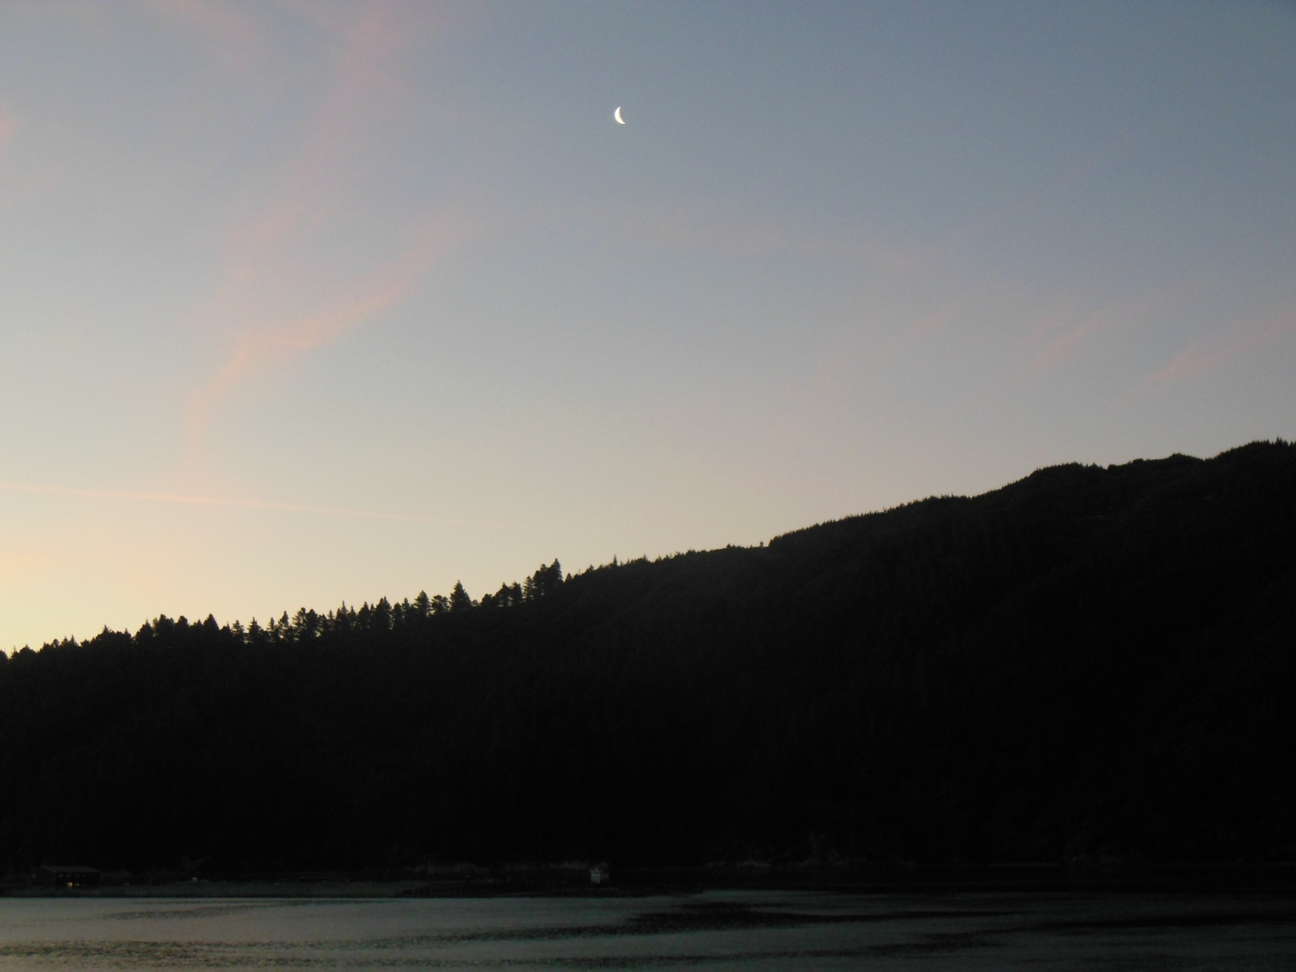
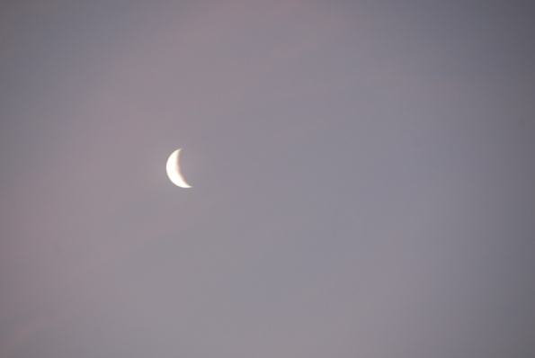
Quiz
Photo prise le soir !
Lat -41 Long 174

Slide 3
Structure de l’exposé
Pourquoi être concerné par les coordonnées?
Coordonnées cartésiennes – polaires
Changement de coordonnées
Coordonnées horizontales, écliptiques, équatoriales
Point Vernal
Temps sidéral – Angle horaire
Application à un Goto et Planétarium
Précession
Jours Juliens et temps héliocentrique

Slide 4
Pourquoi être concerné par les coordonnées
Observation visuelle avec un Dobson
peu concerné – saut d’étoiles (star hopping)
Observation avec un Goto
ordinateur interne calcule la position des étoiles
utile de comprendre ce qui s’y passe et résoudre les problèmes
Planétarium – Carte du ciel informatisée
Pourquoi autant de systèmes de coordonnées?
Les opérations / calculs sont simples dans un système de coordonnées particulier
Possibilité de faire des changements de coordonnées (on part du facile pour le calcul vers celui souhaité par l’utilisateur.)

Slide 5
Coordonnées cartésiennes – polaires (2 dimensions)
Coordonnées cartésiennes x et y
Coordonnées polaires R et φ
y
x
R
φ
φ = arctan(y/x)
R² = x² + y²
x = R cos φ y = R sin φ

Slide 6
Coordonnées cartésiennes – polaires (3 dimensions)
P
Coordonnées cartésiennes x , y et z
Coordonnées polaires R , φ , ϴ
y
z
x
P
y
z
ϴ
x
φ

Slide 7
Transformation des coordonnées (2 dimensions)
Translation x = x + x y = y + y
Rotation φ = φ + φ R = R
Translation + Rotation
P
P
φ
φ
φ

Slide 8
Transformation des coordonnées (3 dimensions)
Similaire que pour 2 coordonnées
Mais rotations possibles autour des 3 axes
1 Translation + 2 Rotations au maximum

Slide 9
Coordonnées Topocentrique (Coordonnées polaires)
Egalement appelées horizontales ou azimutales
Plan de notre horizon plus un axe vertical (Zénith)
O = position du télescope
Axe Z = Zénith
Azimut compté dans le sens horlogique.
Astronomes à partir du Sud les autres à partir du Nord
h = hauteur (altitude/elevation)
R distance (on ne s’y intéresse pas) Sphère des Fixes
Utilité : repérage dans le ciel avec une boussole.
Alt-Azim télescope.
Zenith
Nord
h
O
Azimut
Est

Slide 10
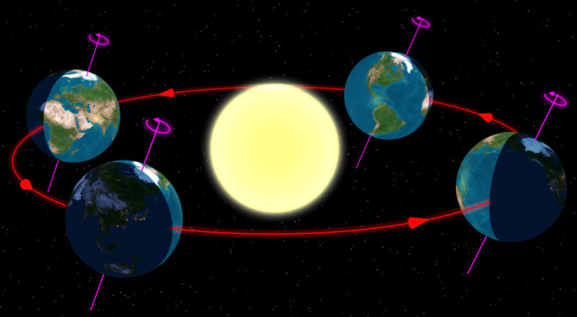
La Terre tourne dans le plan Ecliptique
Eté
Printemps
Hiver
L’axe de la Terre est presque toujours parallèle à lui même

Slide 11
Coordonnées Ecliptiques
Eté
Printemps
Hiver
Au printemps le Soleil se trouve au Point Vernal
Point Vernal

Slide 12
Coordonnées Ecliptiques (Coordonnées polaires)
Plan de la trajectoire de la Terre = écliptique
O = Soleil
Axe Z perpendiculaire à l’écliptique
Longitude écliptique comptée dans le sens anti-horlogique en degrés à partir du point Vernal
Latitude écliptique en degrés
Utilité : calcul des positions des planètes (y.c la Terre pour les saisons)
Etoile
Soleil
Point Vernal
Constellation du Poisson
Terre

Slide 13
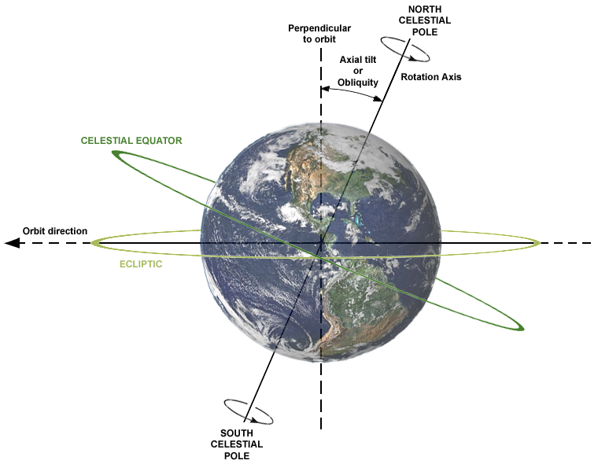
Coordonnées équatoriales
Plan de l’Equateur
O = centre de la Terre ou votre position
Axe Z = Pôle Nord
donc similaire aux coordonnées géographiques (latitude, longitude)
Ascension Droite comptée dans le sens anti-horlogique (heures) à partir du point vernal.
Indépendante de la rotation de la Terre.
1 heure = 15 deg (24 x 15 = 360)
Déclinaison (degrés)
Utilité :
Cartes / Catalogues du ciel
Montures équatoriales
Point Vernal

Slide 14
Mais où se trouve le point Vernal dans le ciel
Plan de l’Equateur
O = centre de la Terre ou votre position
Le point Vernal se trouve dans le plan équatorial
Temps sidéral local = LST = temps depuis le passage du point vernal par rapport au Sud
Le temps sidéral local se calcule en fonction de votre longitude et la date et heure.
Angle horaire = temps depuis le passage d’un objet par rapport au Sud.
Temps sidéral = angle horaire du point Vernal.
Sud
Point Vernal
90 – lat = 40 deg

Slide 15
Temps sidéral
24 heures sidérales = 23h 56m 4s
365.25 x (3 m 56s)/60 x = 24h
1 tour (24h) par an
GST = f(date/heure) temps sidéral de Greenwich
Correction pour la longitude fournit le LST (temps sidéral local)

Slide 16
Mais où se trouve le point Vernal
Etoile
Plan de l’Equateur
O = centre de la Terre ou votre position
Temps sidéral local = LST = temps depuis le passage du point vernal par rapport au Sud
Le temps sidéral local se calcule en fonction de votre longitude et du calendrier.
Angle horaire = h= temps depuis le passage de l’objet par rapport au Sud.
Temps sidéral = angle horaire du point vernal.
Ascension Droite = AR (voir cartes)
h = LST - AR
Connaissant LST et AR on obtient l’angle horaire
Sud
Point Vernal

Slide 17
Utilisation d’un Goto ou d’une Carte informatisée
Etoile
Veillez aux paramètres de votre système
heure
fuseau horaire (time zone) GMT+1 ou GMT+2
date
le plus simple est de tout déclarer en Temps Universel
longitude et latitude du lieu
parfois les longitudes Est sont positives parfois négatives
Sources de calcul pour le temps sidéral
celui de votre télescope
celui de votre programme Carte du ciel
Internet
Lorsque le télescope est bloqué vers le SUD
Angle horaire = 0
Ascension droite = temps sidéral
h = LST – AD
Un Goto donne LST et Ascension Droite → moyen de vérification
Sud
Point Vernal

Slide 18
Temps sidéral - Exercise
Quel est le temps sidéral maintenant?
En observant le ciel et une carte céleste…

Slide 19
Position d’une planète modèle simplifié
Calcul dans le plan écliptique
date
position à une date donnée
Correction en fonction de la position de la Terre
Passage au coordonnées équatoriales
coordonnées écliptiques
obliquité de l’écliptique environ 23.43 deg
Passage aux coordonnées horizontales
coordonnées équatoriales
longitude et latitude du lieu
date, lst, angle horaire
Point vernal

Slide 20
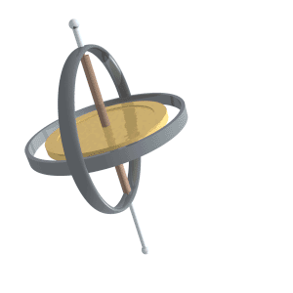
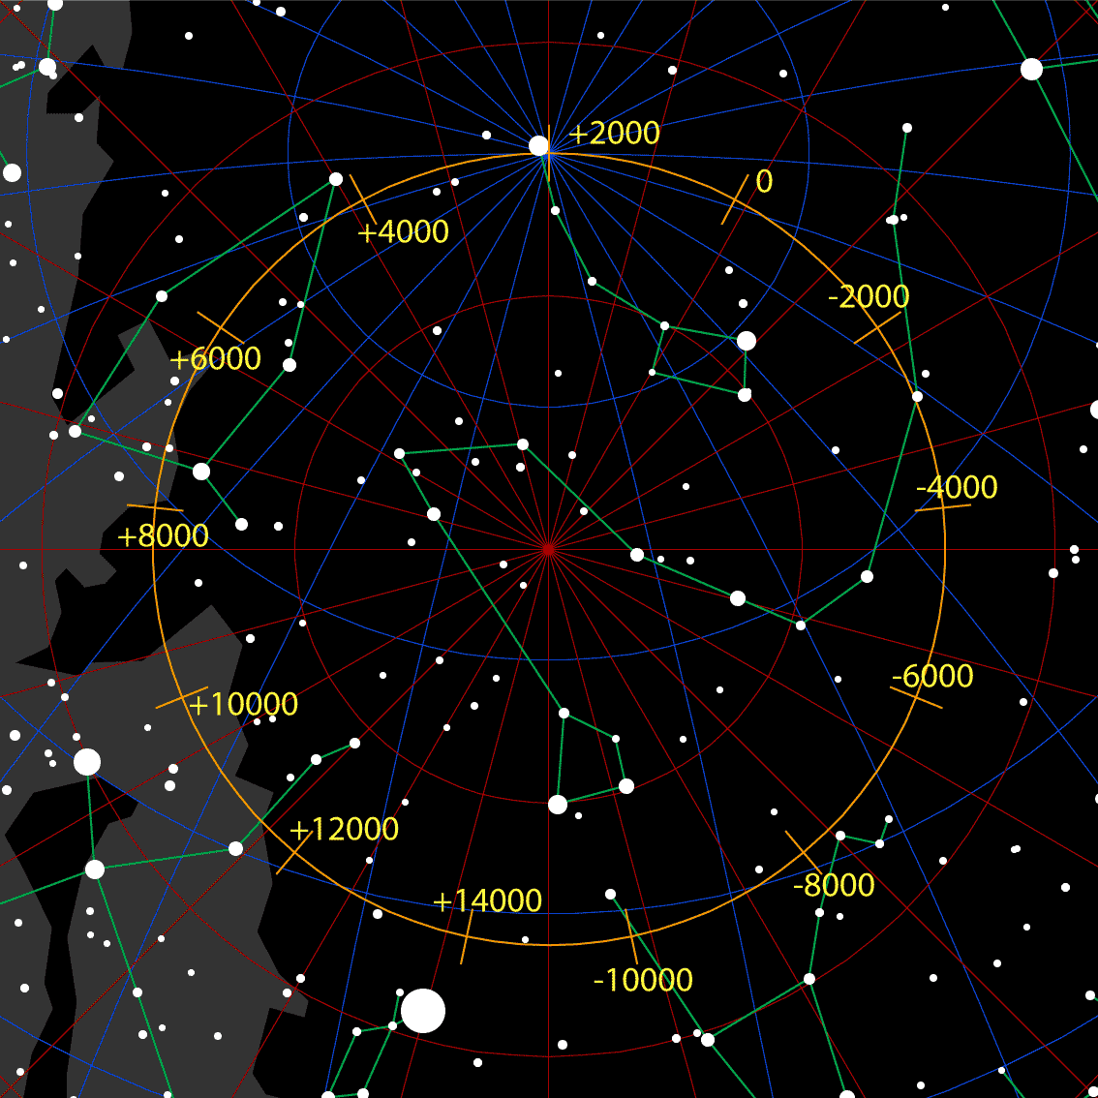
Précession
Le Pôle Nord à une période de 25 800 ans
Les signes du Zodiac ont changé d’environ 15 jours en 2000 ans. Vive l’astrologie
Le point Vernal est appelé aussi point d’Aries mais il se trouve dans les Poissons

Slide 21
Précession
Le Pôle Nord à une période de 25 800 ans
L’étoile Polaire ne sera pas toujours au Nord
Les coordonnées équatoriales sont basées sur la direction du pôle Nord et du point Vernal...
Les coordonnées équatoriales doivent donc être corrigées.
Les cartes actuelles sont en coordonnées de l’an 2000, les plus anciennes 1950.
Il existe des formules simplifiées et rigoureuses pour passer des coordonnées 2000 à celles du jour.
L’écart entre 2000 et 2015 ➔ jusqu’à plusieurs minutes d’arc
Point vernal

Slide 22
Les Jours Juliens
JD = Jour Julien 2 457 045 = 23/1/2015
Numérotation des jours depuis le lundi 1er Janvier 4713 BC à 12h UT
Pas de jours juliens locaux – tjs Greenwich
Echappe aux caprices du calendrier y.c. réforme du Pape Grégoire en Octobre 1582
Change à 12h UT
Internet fournit des calculateurs http://aa.usno.navy.mil/data/docs/JulianDate.php
Le jour de la semaine
reste de la division par 7 de (JD+1.5) où JD à 0hUT
dimanche = 0, lundi =1,....
Calcul en double précision (64bits, equiv 15 décimales) ➔ 1msec de précision
MJD Modified Julian Date = JD – 2400000.5
RJD Reduced Julian Date = JD – 2400000.0

Slide 23
Jour Julien Heliocentrique
Utilisé pour enregistrer les temps d’éclipse ou des maxima des étoiles
Jour Julien Heliocentrique HJD
HJD = JD –(d/c) [sin(lat) sin(latsol) + cos(lat) cos(latsol) cos(long-longsol)
en coordonnées écliptiques
lat = latitude de l’étoile
lat = latitude du soleil (=+/-0)
long = longitude de l’étoile
longsol = longitude du soleil
d = distance Terre Soleil
c = vitesse de la lumière
d/c = temps = 8.316min = 0.005775 jour
Formule simplifiée
HJD = JD – 0.005775 cos(lat) cos(long-longsol)
si lat = 90 deg ou si long = longsol +90 deg➔ HJD = JD
http://www.physics.sfasu.edu/astro/javascript/hjd.html
8.3m
1 AU

Slide 24
Bibliographie
Astronomical Algorithms Jean Meeus William-Bell
“recettes de calcul” très complètes et rigoureuses, avec exemples de calculs
pas de démonstrations, peu d’explications détaillées
Practical Astronomy with your calculator Peter Duffet-Smith Cambridge University Press
bonnes définitions et conseils
Elements d’astronomie fondamentale Maurice Danloux-Dumesnils Librairie scientifique et technique Albert Blanchard
explications détaillées de la mécanique céleste
démonstrations de certaines formules
pas d’algorithmes rigoureux
Wikipedia

Slide 25
THE END

